Slide 1
TIẾNG VIỆT 1
Tập 2
Tuần 23
Bài 121: uân – uât

Slide 2
KHỞI ĐỘNG

Slide 3
Bài 121:
uân
uât

Slide 4
KHÁM PHÁ

Slide 5
uân
uân
huân chương
uân
huân
u
â
n
h
uân

Slide 6
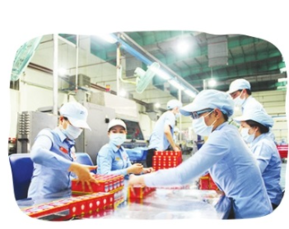
uât
sản xuất
uât
uât
xuât
u
â
t
x
uât

Slide 7
uân
uât
huân chương
sản xuất

Slide 8
So sánh
uân
uât

Slide 10
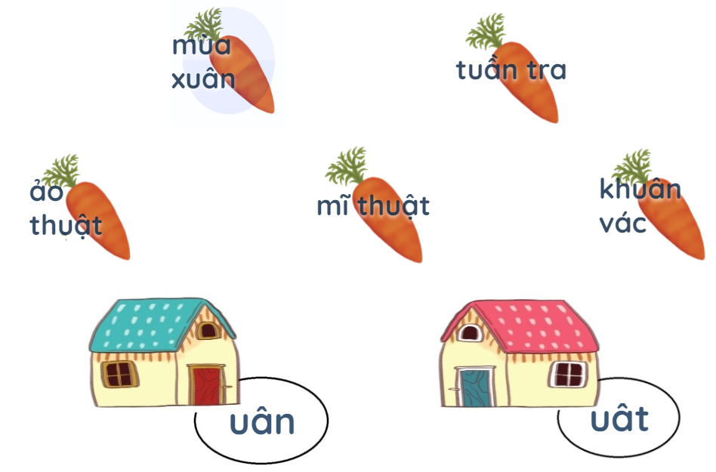

Slide 11
THƯ GIÃN
10

Slide 12
TẬP ĐỌC

Slide 13
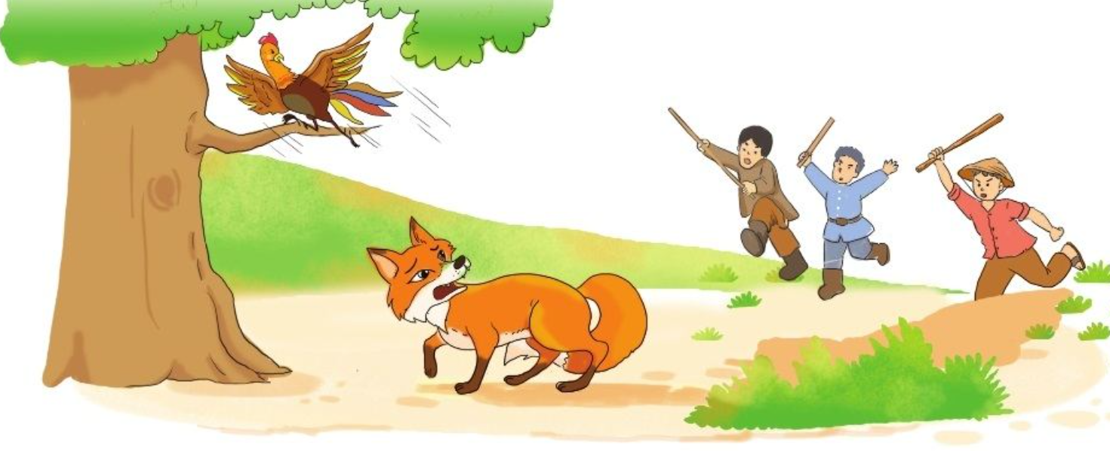

Slide 17
1
2
3
4
5
6
7
8
9
10
11

Slide 18
1
2
3

Slide 21
TẬP VIẾT

Slide 22
TẬP VIẾT

